Slide 1
Asking how to say and write new words in French
gender and number
definite and indefinite articles
il y a / il n’y a pas
revisiting Y7 SSCs
Y8 French
Term 1.1 - Week 1 - Lesson 1
Kirsten Somerville / Natalie Finlayson
Artwork by: Chloé Motard
Date updated: 13/09/21
Notes:
Learning outcomes (lesson 1):
Revisiting Y7 SSCs
Revision of gender and number
Revision of definite and indefinite articles
Revision of structures with il y a / il n’y a pas
Word frequency (1 is the most frequent word in French):
8.1.1.1 (revisit) écouter [429], écrire [382], lire [278], parler [106], affaires [170], cadeau [2298], chemise [3892], chien [1744], courses [1289], devoirs [39], femme [154], fruit [896], homme [136], livre [358], mot [220], ordinateur [2201], parents [546], phrase [2074], portable [4002], porte [696], règle [488], télé [2746], vacances [1726], vélo [4594], vêtements [2383], voiture [881], anglais [784], français [251], et [6], ou [33], un2 [3], une [3], des [3], le [1], la [1], les [1], ce [12], ça [54 (cela)], il² [13], elle² [38], il(s)² [13], elle(s)² [38], en [7], voici [1103], cinq [288], deux [41], dix [372], douze (1664), huit [877], neuf [787], onze (2447), quatre [253], sept [905], six [450], trois [115], au revoir [4/1/1274], bonjour [1972], quoi [297], comment dit-on [234/37/29], comment ça s’écrit [234/54/17/382], il y a [13/36/8]
Source: Londsale, D., & Le Bras, Y. (2009). A Frequency Dictionary of French: Core vocabulary for learners London: Routledge.

Slide 2
Vocabulaire
écouter
On means ‘you’ in the sense of ‘people in general’.
Comment dit-on ça…
[How do you say that…]
… en français ?
… en anglais ?
Notes:
Timing: 1 minute Aim: to revise the phrase comment dit-on… and the structures en français and en anglais
Note: Students have not yet met pronoun on. Teaching it to students here as part of a set phrase primes for its explicit introduction in 8.1.1.3.

Slide 3
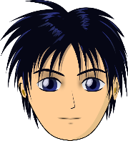
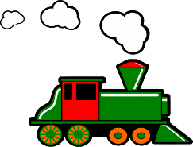
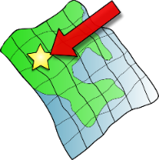
SFC
a
i
eu
e
au
X
midi
je
gauche
dans
animal
deux
u
ou
SFE
é
en/an
on
tu
nous
timide
écrire
X
enfant
Non!
ain/in
ê/è
ai
oi
ch
ç/soft c
train
tête
vrai
voir
chercher
ici
qu
-tion
ien
?
j/soft g
X
question
jour
Attention!
bien
Notes:
Timing: 5 minutes Aim: To revise all SSCs learned in Y7. Procedure: 1. Click to hear SSCs and source words to said aloud. Students repeat.
2. Point at SSCs at random. Ask ‘Comment dit-on la SSC?’ Students say it aloud.
3. Ask ‘Comment dit-on le mot?’ Students say the source word aloud. Click to check pronunciation.

Slide 4
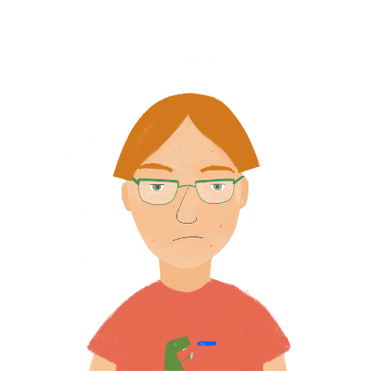
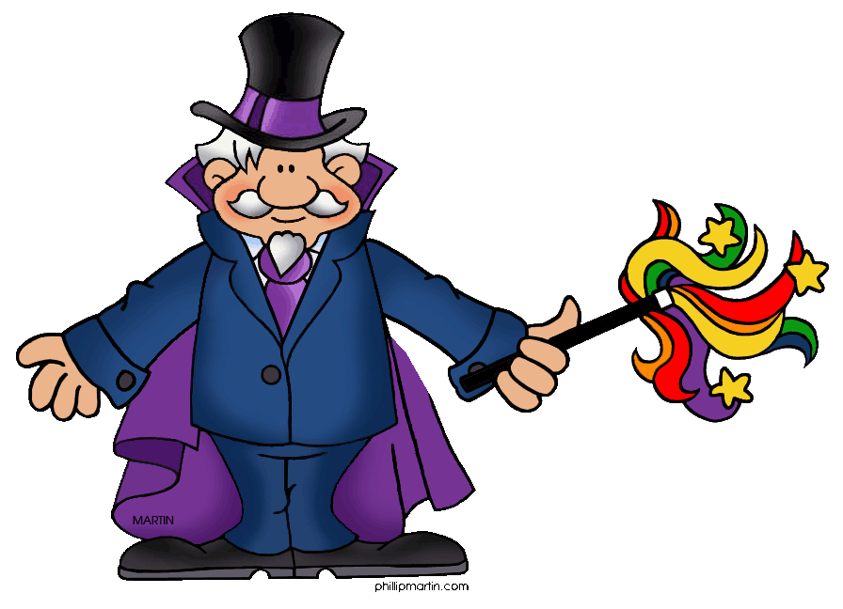
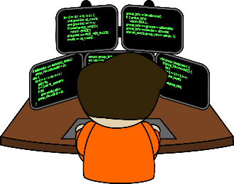
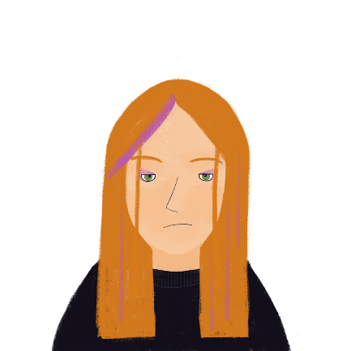
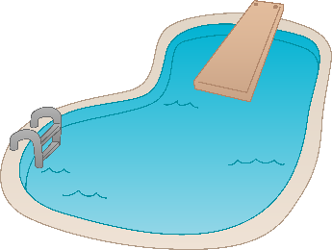
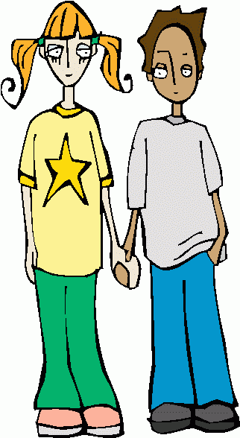
Les vacances à Paris
écouter / écrire
Ils font quoi ? Écoute les phrases et complète le mot final.
magicien
programma tion
1
3
_ _ _
_ _ _ _
Léa
Antoine
p iscine
copain
2
4
_
_
_ _ _
Sophie
Élodie
Notes:
Timing: 2 minutes for 2 slides
Aim: aural recognition and transcription of a range of Y7 SSCs to complete unknown words
Procedure:
1. Click the numbers to play the audio. Each sentence ends with the word to complete.
2. Students write 1-8 and the SSCs they hear (5-8 are on the next slide). Each dash represents one missing letter.
3. Click to reveal the answers.
Transcript:
Je regarde un magicien.
Je vais à la piscine.
J’apprends la programmation.
Je sors avec mon copain.
Word frequency of cognates used (1 is the most frequent word in French): compléter [2034], final [1461]
Source: Londsale, D., & Le Bras, Y. (2009). A Frequency Dictionary of French: Core vocabulary for learners London: Routledge.
Word frequency of unknown vocabulary (1 is the most frequent word in French): magician [>5000], piscine [>5000], programmation [3844], copain [3020]
Source: Londsale, D., & Le Bras, Y. (2009). A Frequency Dictionary of French: Core vocabulary for learners London: Routledge.

Slide 5
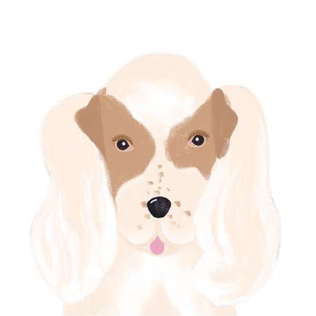
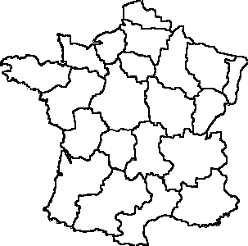
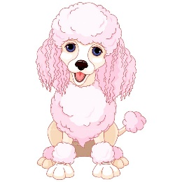
Les vacances à Nice
écouter / écrire
Ils font quoi ? Écoute les phrases et complète le mot final.
glaces
bijoux
5
7
_
_
Amir
Noura
région
amoureux
6
8
_
_ _
Océane
Apollon
Notes:
Transcript:
Je mange des glaces.
Je visite la region.
Je fais des bijoux.
Je suis amoureux.
Word frequency of unknown vocabulary (1 is the most frequent word in French): glace [2580], région [241], bijou [4301], amoureux [2495]
Source: Londsale, D., & Le Bras, Y. (2009). A Frequency Dictionary of French: Core vocabulary for learners London: Routledge.

Slide 6
Comment dit-on… ?
écouter
Léa et Sophie font les devoirs d’anglais.
Léa a des questions pour Sophie.
Écris les réponses.
 | en français ? | en anglais ?
 | écrire | to write, writing
 | quoi? | what?
 | la phrase | sentence
 | lire | to read, reading
 | au revoir | goodbye
 | parler | to speak, speaking
 | le mot | word
 | écouter | to listen, listening
1
2
3
4
5
6
7
8
Notes:
Timing: 5 minutes
Aim: aural recall of eight of this week’s revisited words, presented in the comment dit-on… phrase
Procedure:
Click on the numbers to hear questions in French.
Students write or say the English translations.
On a click, a transcription of the French word appears. Students check their answers.
On a second click, the answer is revealed.
Transcript:
Comment dit-on « écrire » en anglais ?
Comment dit-on « quoi » en anglais ?
Comment dit-on « la phrase » en anglais ?
Comment dit-on « lire » en anglais ?
Comment dit-on « au revoir » en anglais ?
Comment dit-on « parler » en anglais ?
Comment dit-on « le mot » en anglais ?
Comment dit-on « écouter » en anglais ?
Word frequency (1 is the most frequent word in French):
Source: Londsale, D., & Le Bras, Y. (2009). A Frequency Dictionary of French: Core vocabulary for learners London: Routledge.

Slide 7
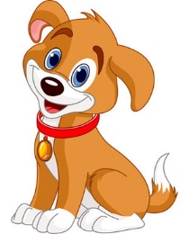
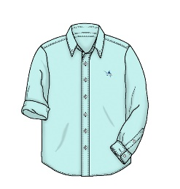
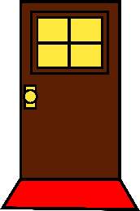
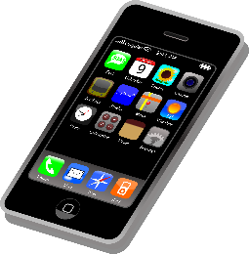
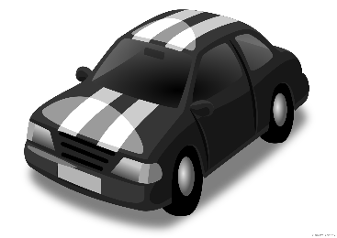
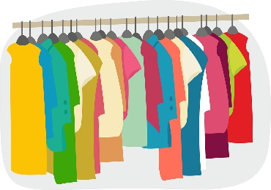
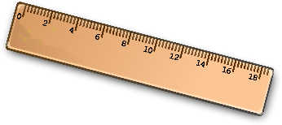
Comment dit-on… ?
parler
Tu viens de France et tu apprends l’anglais. Comment dit-on les choses ?
Demande à un(e) partenaire en français. Dis l’article (le, la ou les).
le chien
la télé
le vélo
le cadeau
la chemise
la porte
la règle
la femme
le portable
le livre
la voiture
les vêtements
Notes:
Timing: 5 mins Aim: oral and aural recall of twelve of this week’s revisited words; oral production of the comment dit-on phrase to ask what unknown words mean Procedure: 1. Tell students they are now going to take on the roles of Léa and Sophie (see previous slide) They will take it in turns to ask questions about the words on the screen in French, and answer in English.
2. Student A chooses a picture that they know the French word for. Pretending to be Léa, they ask e.g. ‘Comment dit-on « le chien » en anglais ?’.
3. Student B replies ‘dog’.
4. Student B chooses a picture and asks the French question.
5. Student A responds.
6. Continue until all pictures have been used.
7. Click to reveal the French words.

Slide 8
Saying ‘a’ and ‘the’
grammaire
As you know, French nouns are either masculine or feminine.
Each gender has a different word for ‘the’ … and ‘a’.
Like in English, French nouns can be singular or plural.
The number also determines the word for ‘the’ … and ‘a / some’.
le → l’ before a vowel / h
la → l’ before a vowel / h
masculine
le vélo l’ordinateur
(the bike) (the computer)
un vélo un ordinateur
(a bike) (a computer)
feminine
la voiture l’amie
(the car) (the friend)
une voiture une amie
(a car) (a friend)
plural
les voitures
(the cars)
des voitures
(some cars)
___
___
___
___
____
___
___
___
___
____
Notes:
Timing: 3 minutes
Aim: to recap gender / number agreement with definite and indefinite articles

Slide 9
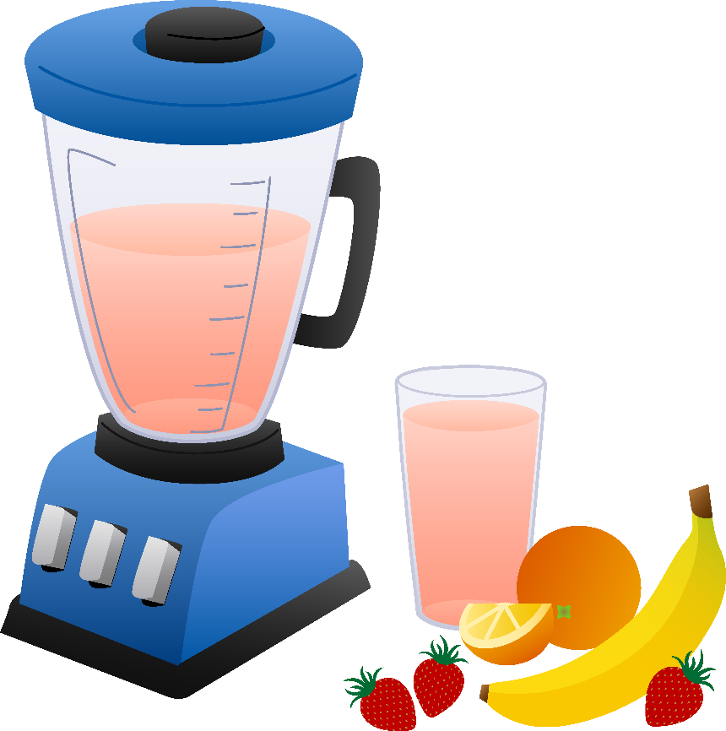
Il y a quoi ?
parler
Il y a quoi dans le smoothie ? Dis des phrases avec un / une / des.
Exemples:
Il y a un kiwi.
Il y a des kiwis.
le kiwi
A
________
les kiwis
B
________
Silent Final Consonant!
Notes:
Timing: 5 minutes Aim: to use SSC knowledge to pronounce unknown words and to connect definite articles with indefinite articles Procedure: 1. Use this example slide to explain the activity on the following slide.
2. Click to reveal the examples. Students read the words aloud using their SSC knowledge.
3. Students use the gender and number of the word to say a sentence with un / une / des, depending on the prompt.
4. Click to reveal the answer.
5. Click the letters to check pronunciation.
Transcript
Il y a un kiwi.
Il y a des kiwis.
Word frequency of unknown words used (1 is the most frequent word in French): smoothie [>5000], kiwi [>5000] Source: Londsale, D., & Le Bras, Y. (2009). A Frequency Dictionary of French: Core vocabulary for learners London: Routledge.

Slide 10
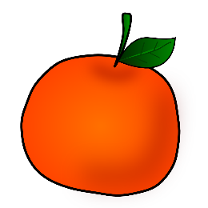
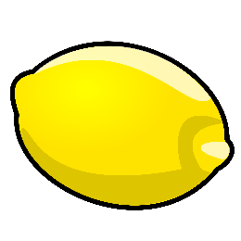
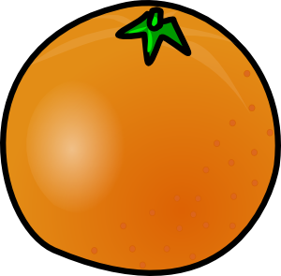
Il y a quoi ?
Partenaire A
parler
la banane
les mandarines
le citron
________
Il y a un citron.
Il y a une banane.
________
1
________
2
Il y a des mandarines.
3
les pêches
la pastèque
l’orange (f)
Il y a des pêches.
6
4
________
5
________
Il y a une orange.
Il y a une pastèque.
________
Notes:
This is the activity outlined on the previous slide.
Transcript
1. Il y a une banane.
2. Il y a des mandarines.
3. Il y a un citron.
4. Il y a des pêches.
5. Il y a une pastèque.
6. Il y a une orange.
Word frequency of cognates used in task instructions (1 is the most frequent word in French): banane [>5000], mandarine [>5000], citron [>5000], pêche [1790], pastèque [>5000], orange [3912] Source: Londsale, D., & Le Bras, Y. (2009). A Frequency Dictionary of French: Core vocabulary for learners London: Routledge.

Slide 11
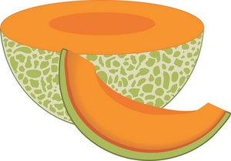
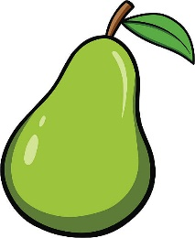
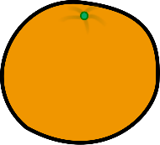
Il y a quoi ?
Partenaire B
parler
les raisins
le melon
les prunes
________
________
Il y a des prunes.
Il y a des raisins.
1
2
Il y a un melon.
3
________
l’ananas (m)
la poire
la clémentine
4
Il y a un ananas.
5
________
6
________
________
Il y a une poire.
Il y a une clémentine.
Notes:
This is the activity outlined on the previous slide.
Transcript
1. Il y a des raisins.
2. Il y a un melon.
3. Il y a des prunes.
4. Il y a un ananas.
5. Il y a une poire.
6. Il y a une clémentine.
Word frequency of cognates used in task instructions (1 is the most frequent word in French): raisin [>5000], melon [>5000], prune [>5000], ananas [>5000], poire [>5000], clémentine [>5000] Source: Londsale, D., & Le Bras, Y. (2009). A Frequency Dictionary of French: Core vocabulary for learners London: Routledge.

Slide 12
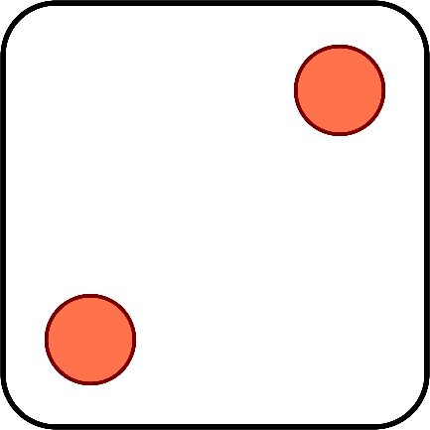
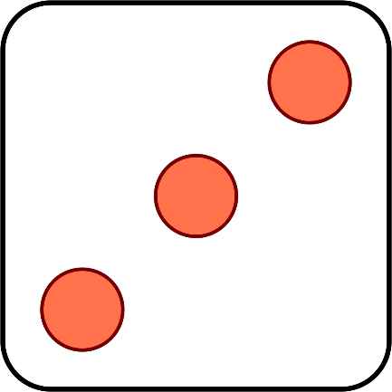
C’est combien ?
parler
Léa et Sophie jouent ensemble. Elles ont combien de points ? Dis les numéros.
Notes:
Timing: 2 minutes
Aim: oral recall of numbers
Procedure:
1. Click to ‘roll’ the dice for Léa and Sophie.
2. Students say the total shown on the two dice in French.
3. Click again to move on to the next number.
Word frequency of cognates used (1 is the most frequent word in French): point [97]
Source: Londsale, D., & Le Bras, Y. (2009). A Frequency Dictionary of French: Core vocabulary for learners London: Routledge.

Slide 13
La liaison
grammaire
The plural articles ‘les’ and ‘des’ end with a Silent Final Consonant:
les vacances des parents
However, when we use them before a noun beginning with a vowel or ‘h’, the final ‘-s’ is pronounced like an English ‘z’. This is called liaison:
les affaires des hommes
The same thing happens with the numbers ‘deux’ and ‘trois’:
deux ordinateurs trois idées
Notes:
Timing: 2 minutes
Aim: to recap liaison with plural articles and numbers

Slide 14
La liaison
écouter / parler
J’aime les vacances.
I like the holidays.
Notes:
Timing: 3 minutes for 8 slides
Aim: practising pronunciation plural articles and numbers + liaison
Procedure:
1. Listen and repeat.
2. Ask students to translate the sentence.
3. Reveal picture on a click, ask students to check their translations.
4. Reveal English translation on click.

Slide 15
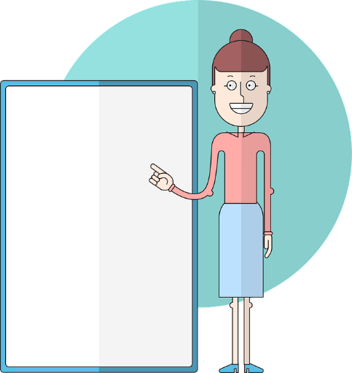
La liaison
écouter / parler
Tu montres les ordinateurs aux personnes.
You are showing the computers to the people.

Slide 16
La liaison
écouter / parler
Elles font des fêtes.
They have parties.

Slide 17
La liaison
écouter / parler
Ils font des affaires.
They are doing business.

Slide 18
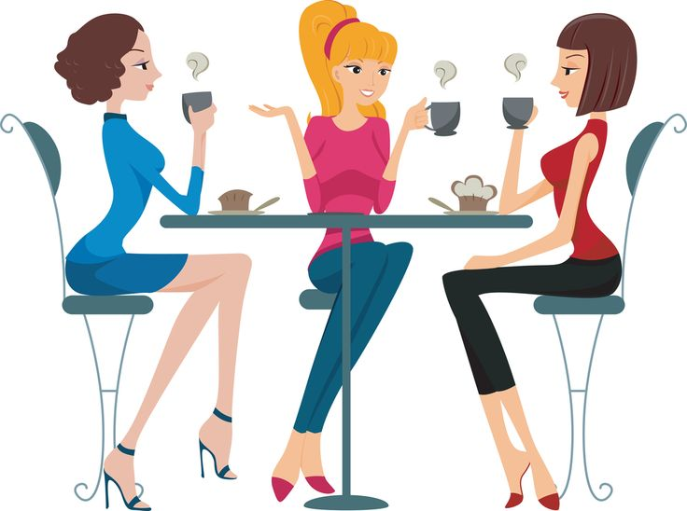
La liaison
écouter / parler
Elle parle à deux femmes.
She is speaking to two women.

Slide 19
La liaison
écouter / parler
Il parle à deux hommes.
He is speaking to two men.

Slide 20
La liaison
écouter / parler
Il y a trois questions.
There are three questions.

Slide 21
La liaison
écouter / parler
Il y a trois exercices.
There are three exercises.

Slide 22
Il y a quoi ?
écouter / parler / écrire
Il y a quoi dans la maison d’Amir ? Il y a quoi dans la maison d’Océane ?
A
6
1. _________________________
2. _________________________
3. _________________________
4. _________________________
5. _________________________
6. _________________________
7
3
1
12
8
Notes:
Timing: 10 minutes
Aim: aural comprehension / oral and written production of numbers, aural comprehension / oral and written production of this week’s revisited vocabulary
Procedure:
1. Partner A says how many of each item there is in Amir’s house (using the prompts on this slide).
2. Partner B writes them down in English.
3. Partner B says how many of each item there is in Océane’s house (using the prompts on the next slide).
4. Partner A writes them down in English.
5. Both partners write 6 sentences in French describing the contents of their partner’s house.
6. Check answers on the réponses slide.

Slide 23
Il y a quoi ?
écouter / parler / écrire
Il y a quoi dans la maison d’Amir ? Il y a quoi dans la maison d’Océane ?
B
4
1. _________________________
2. _________________________
3. _________________________
4. _________________________
5. _________________________
6. _________________________
11
5
2
10
9
Notes:
Partner B rolecard

Slide 24
Il y a quoi ?
Réponses
écouter / parler / écrire
Il y a quoi dans la maison d’Amir ? Il y a quoi dans la maison d’Océane ?
1. Il y a six vélos.
2. Il y a sept télés.
3. Il y a trois ordinateurs.
4. Il y a un chien.
5. Il y a douze portes.
6. Il y a huit fruits.
1. Il y a quatre voitures.
2. Il y a onze livres.
3. Il y a cinq portables.
4. Il y a deux hommes.
5. Il y a dix chemises.
6. Il y a neuf règles.
Notes:
Answers

Slide 25
Il n’y a pas de …
grammaire
As you know, we use il y a with an article + noun to say ‘there is’ or ‘there are’.
The article agrees with the gender and number of the noun:
Il y a une porte. There is a door.
Il y a un ordinateur. There is a computer.
Il y a des vêtements. There are some clothes.
To say ‘there isn’t’ or ‘there aren’t’, we use il n’y a pas.
After il n’y a pas, all articles change to de, or d’ before a vowel/h.
This happens no matter what the gender or number of the noun is.
Il n’y a pas de porte. There is no door.
Il n’y a pas d’ordinateur. There is no computer.
Il n’y a pas de vêtements. There are no clothes.
_______________
_______________
_______________
_______________
_______________
_______________
Notes:
Timing: 2 minutes
Aim: to revise usage of il y a with an indefinite article vs il n’y a pas with a definite article.

Slide 26
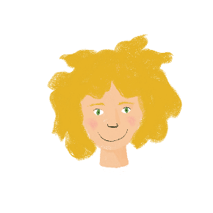
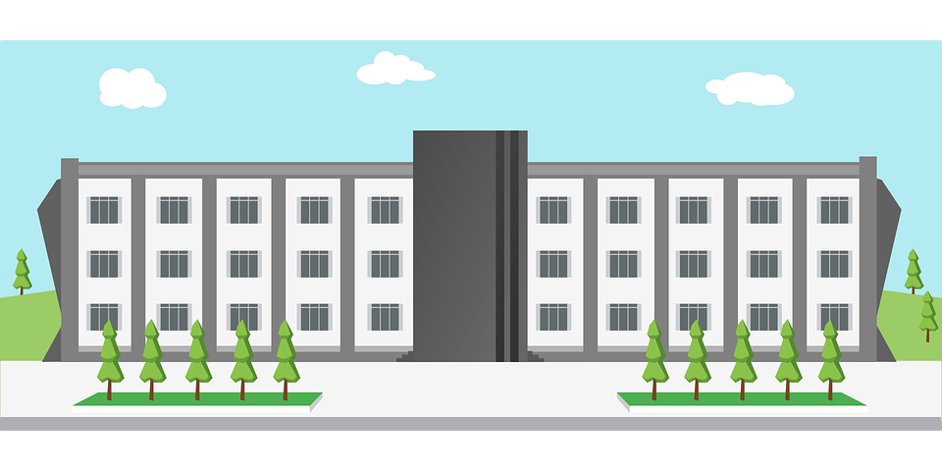
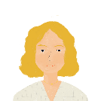
L’école de Léa
écouter
Léa montre l’école à une nouvelle élève.
Il y a quoi ? Il n’y a pas quoi ?
 |  | il y a | il n’y a pas
1
2
3
4
5
6
7
8
Notes:
Timing: 5 minutes
Aim: to apply knowledge of article forms after il y a and il n’y a pas to determine whether an object is present or absent.
Procedure:
1. Click on a number to hear a sentence with il (n)’y a (pas) bleeped out. Remind students the articles they hear after the beep will tell them whether the item is there or not.
2. Click to reveal answers.
3. Navigate to the next slide to hear the full sentences.
Transcript:
1. Il [beep] des ordinateurs.
2. Il [beep] de télé.
3. Il [beep] de fruit.
4. Il [beep] un chien.
5. Il [beep] des vélos.
6. Il [beep] une voiture.
7. Il [beep] de parents.
8. Il [beep] de portables !

Slide 27
L’école de Léa
écouter
Léa montre l’école à une nouvelle élève.
Il y a quoi ? Il n’y a pas quoi ?
 |  | il y a | il n’y a pas
1
2
3
4
5
6
7
8
Notes:
Answers to the exercise on the previous slide with full audio.
Transcript:
1. Il y a des ordinateurs.
2. Il n’y a pas de télé.
3. Il n’y a pas de fruit.
4. Il y a un chien.
5. Il y a des vélos.
6. Il y a une voiture.
7. Il n’y a pas de parents.
8. Il n’y a pas de portables !

Slide 28
Asking how to say and write new words in French
il(s)/elle(s) meaning 'it'/'they'
possessive adjectives (1st, 2nd singular)
revisiting Y7 SSCs
Y8 French
Term 1.1 - Week 1 - Lesson 2
Kirsten Somerville / Natalie Finlayson
Artwork by: Chloé Motard
Date updated: 09/07/21
Notes:
Learning outcomes (lesson 2):
Revisiting Y7 SSCs
Revision of 3rd person pronouns meaning it/they
Revision of possessive adjectives (mon, ma, mes, ton, ta, tes)
Word frequency (1 is the most frequent word in French):
8.1.1.1 (revisit) écouter [429], écrire [382], lire [278], parler [106], affaires [170], cadeau [2298], chemise [3892], chien [1744], courses [1289], devoirs [39], femme [154], fruit [896], homme [136], livre [358], mot [220], ordinateur [2201], parents [546], phrase [2074], portable [4002], porte [696], règle [488], télé [2746], vacances [1726], vélo [4594], vêtements [2383], voiture [881], anglais [784], français [251], et [6], ou [33], un2 [3], une [3], des [3], le [1], la [1], les [1], ce [12], ça [54 (cela)], il² [13], elle² [38], il(s)² [13], elle(s)² [38], en [7], voici [1103], cinq [288], deux [41], dix [372], douze (1664), huit [877], neuf [787], onze (2447), quatre [253], sept [905], six [450], trois [115], au revoir [4/1/1274], bonjour [1972], quoi [297], comment dit-on [234/37/29], comment ça s’écrit [234/54/17/382], il y a [13/36/8]
Source: Londsale, D., & Le Bras, Y. (2009). A Frequency Dictionary of French: Core vocabulary for learners London: Routledge.

Slide 29
Vocabulaire
écouter
Comment ça s’écrit ?
[How do you write/spell that?]
Notes:
Timing: 1 minute Aim: to revise the phrase comment ça s’écrit ?
Note: [explain se = how that itself writes]

Slide 30
Letters of the alphabet
L’alphabet
écouter / parler
A
B
C
D
E
F
G
H
I
J
K
L
M
N
O
P
Q
R
S
T
U
V
W
X
Y
Z
Notes:
Timing: 5 minutes Aim: to revise letter names and pronunciation Procedure: 1. Click on each letter to hear it said aloud. Students repeat.
2. Click on the speaker to hear the full alphabet said aloud. Students say the alphabet along with the recording.
3. Point at letters at random. Students say them out loud. Click to check pronunciation.

Slide 31
C’est quelle lettre ?
lire
Les mots ont une lettre en commun. C’est quelle lettre ?
?
?
?
?
A
R
T
O
?
_
_
?
_
_
_
_
_
_
_
_
_
?
_
_
_
?
_
_
_
_
?
?
B | O | N | J | O | U | R
É | C | O | U | T | E | R
O | N | Z | E
A | F | F | A | I | R | E | S
V | A | C | A | N | C | E | S
P | H | R | A | S | E
D | E | V | O | I | R | S
P | A | R | E | N | T | S
É | C | R | I | R | E
P | O | R | T | A | B | L | E
T | R | O | I | S
E | T
_
_
_
_
_
_
_
?
_
?
_
_
_
_
_
_
?
_
_
_
_
?
_
_
_
_
_
_
?
_
_
_
_
_
_
_
?
_
_
_
_
?
_
?
_
_
?
?
_
_
_
Notes:
Timing: 4 minutes Aim: to revise the written form of twelve of this week’s revisited words, and to practise saying letter names Procedure: 1. Tell students that the orange question marks in the slide hide a letter. This letter is shared by all three words. Students will see the other letters revealed one by one and the first person to guess the words, and the mystery letter they share, is the winner.
2. On clicks, the letters within a box disappear one by one (the least revealing letters disappear first).
3. If a student thinks they know the letter, they say ‘J’ai la réponse !’
4. Ask ‘C’est quel mot ?’
5. The student says the names of the words they recognise.
6. Ask ‘Comment ça s’écrit ?’
7. The student spells the names of the words they recognise.
8. Click to reveal any remaining letters and ask ‘C’est quelle lettre ?’
9. The solution is revealed on a final click.
Word frequency of cognates used (1 is the most frequent word in French): commun [780]
Source: Londsale, D., & Le Bras, Y. (2009). A Frequency Dictionary of French: Core vocabulary for learners London: Routledge.

Slide 32
Trouve les paires !
lire
H
L
D
Q
1
2
3
4
C
P
F
V
5
6
7
8
Notes:
Timing: 5 minutes Aim: to revise the form and meaning of eight of this week’s revisited words, and practice eight letters of the alphabet Procedure: 1. Students volunteer a letter and choose a number to try to find a match. A pair consists of a letter and a picture starting with that letter.
2. Click on the chosen number to reveal a picture.
3. Teacher asks eg.: ‘Ça s’écrit avec un « s » ?’. Student responds ‘oui / non’.
4. If it is not a match, click on the picture to hide it again. If it is a match, teacher asks ‘C’est quoi le mot ?’. If the student responds correctly, click on the letter to reveal a pair of clapping hands. If the student responds incorrectly, tell them the answer and reveal the clapping hands once they have said the word correctly three times.
5. Repeat steps 1-4 with the remaining squares.
Answers:
H-3 (homme)
L-8 (lire)
D-1 (douze)
Q-6 (quatre)
C-4 (courses)
P-5 (parler)
F-7 (fruit)
V-2 (vêtements)
Word frequency of cognates used (1 is the most frequent word in French): paire [3926]
Source: Londsale, D., & Le Bras, Y. (2009). A Frequency Dictionary of French: Core vocabulary for learners London: Routledge.

Slide 33
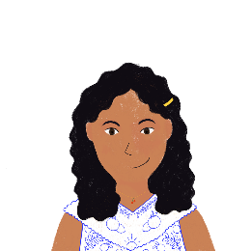
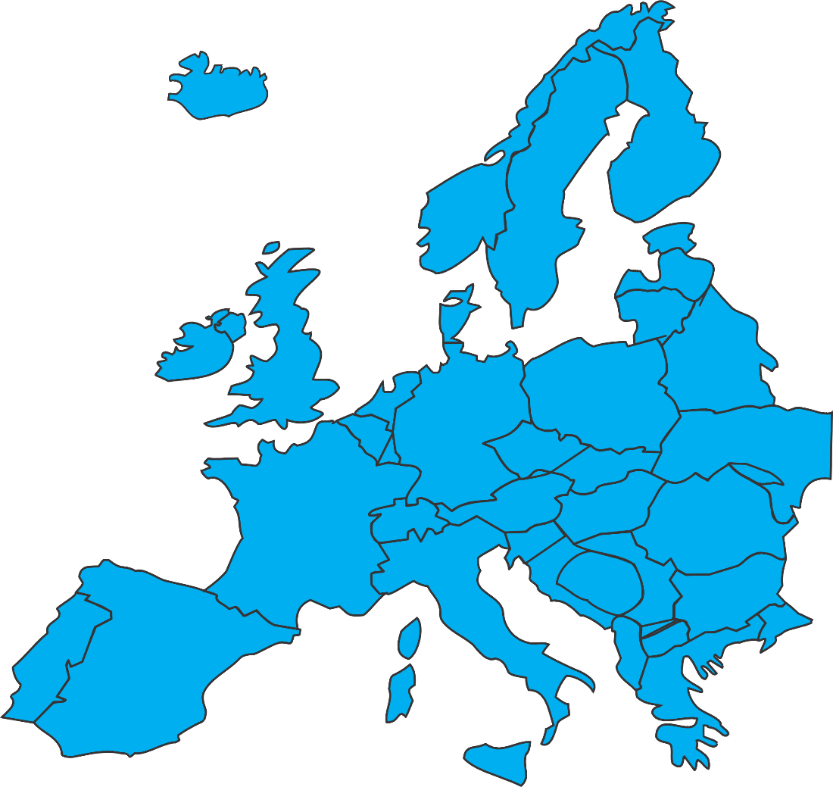
C’est où ?
écouter / écrire / parler
Noura étudie les pays où on parle français. Elle demande le nom des villes à Léa.
1
Tournai
(Belgium)
2
Rumelange
(Luxembourg)
1
3
2
Montreux
(Switzerland)
3
4
4
Monte Carlo
(Monaco)
Notes:
Timing: 3 minutes Aim: aural comprehension and transcription of letters of the alphabet Procedure:
1. Check students understand task instructions. Ask students where they have they met pronoun on before (in the phrase comment dit-on in Lesson 1) and what it means here.
2. Click on a number to hear a dialogue between Noura and Léa. 3. Students write down the place names based on the spelling they hear.
4. Click to check.
Transcript: 1. C’est où ça ?
Ça c’est Tournai.
Comment ça s’écrit ?
T-O-U-R-N-A-I.
2. C’est où ça ?
Ça c’est Rumelange.
Comment ça s’écrit ?
R-U-M-E-L-A-N-G-E.
3. C’est où ça ?
Ça c’est Montreux.
Comment ça s’écrit ?
M-O-N-T-R-E-U-X.
4. C’est où ça ?
Ça c’est Monte Carlo.
Comment ça s’écrit ?
C’est deux mots: M-O-N-T-E, et C-A-R-L-O.

Slide 34
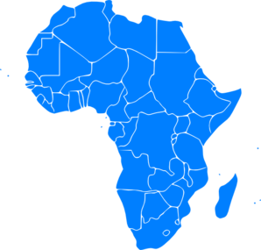
C’est où ? (A)
écouter / écrire / parler
Noura étudie les pays où on parle français. Elle demande le nom des villes à Léa.
1
1
Sousse
(Tunisia)
2
3
2
Ballou
(Senegal)
4
3
Bamako
(Mali)
4
Libreville
(Gabon)
Notes:
Timing: 6 minutes for two slides. Aim: to practise hearing, writing and saying new words and their spellings Procedure: 1. Starting with number 1, Partner B asks ‘C’est où ça ?’
2. Partner B turns away from the board.
3. Click to reveal the place name.
4. Using their SSC knowledge, Partner A reads the word out loud.
5. Partner B asks ‘Comment ça s’écrit ?’
5. Partner A spells the words while Partner B writes it down.
6. Partner B turns back to the board to check the spelling.
7. Click on the number to check pronunciation.
8. Repeat for the remaining items, then move on to the next slide to swap roles.
Transcript
1. Sousse
2. Ballou
3. Bamako
4. Libreville

Slide 35
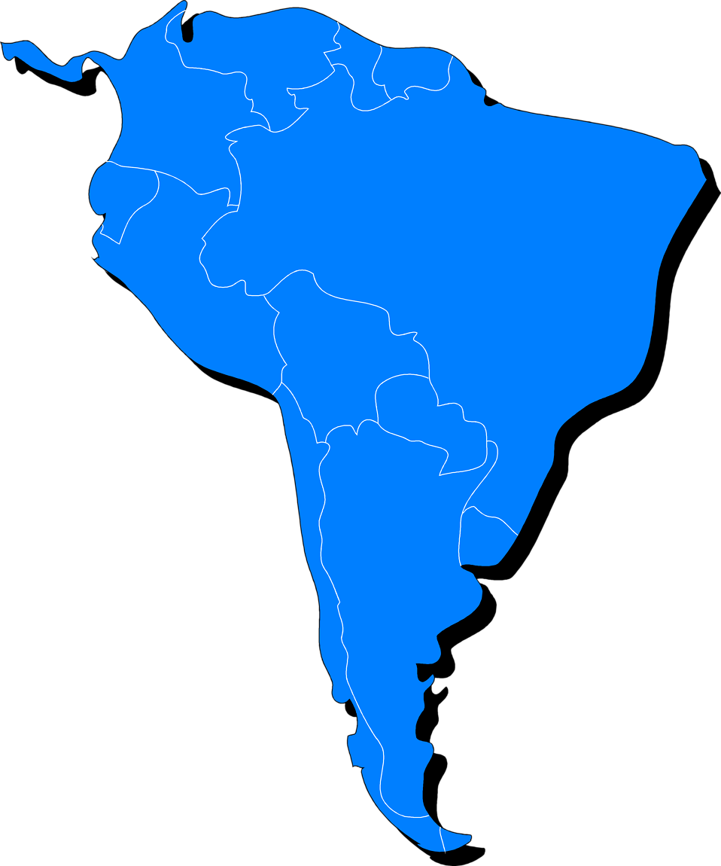
C’est où ? (B)
écouter / écrire / parler
Noura étudie les pays qui parlent français. Elle demande le nom des villes à Léa.
1
2
3
4
Gatineau
(Canada)
2
Carrefour
(Haiti)
3
1
Dubedou
(Guadeloupe)
4
Kourou
(French Guiana)
Notes:
This is the second part of the activity described on the previous slide. Students swap roles.
Transcript
1. Gatineau
2. Carrefour
3. Dubedou
4. Kourou

Slide 36
Saying ‘my’ and ‘your’
grammaire
We have seen that the words for ‘the’ and ‘a’ are different in French depending on the gender and number of the noun.
This is also true for the words for ‘my’ … and ‘your’.
masculine
mon vélo
(my bike)
ton vélo
(your bike)
feminine
ma voiture mon amie
(my car) (my friend)
ta voiture ton amie
(your car) (your friend)
plural
mes voitures
(my cars)
tes voitures
(your cars)
ma → mon before a vowel / h
____
____
____
____
____
____
____
ta → ton before a vowel / h
____
Notes:
Timing: 3 minutes
Aim: to recap gender / number agreement with possessive adjectives (1st and 2nd person singular)

Slide 37
Un message
lire / écouter
1
2
3
4
5
6
7
8
9
Abdel a un message d’Amir. Il dit quoi ? Complète les phrases.
Bonjour Abdel. Tu passes tes semaine / vacances comment ? Tu prends ta voiture / vélo pour faire des voyages ?
Je reviens au collège aujourd’hui. Je dois donner mon portable / réponse au professeur en classe. C’est difficile ! Mais je peux travailler sur mon projets / ordinateur. J’aime apprendre l’anglais en ce moment. C’est quoi ton phrase préférée / mot préféré en anglais ?
Je dois dire au revoir – je cherche ma règle / livre pour demain ! Je ne veux pas faire mes exercice / devoirs… Tu dis à tes parents / famille : « Amir dit bonjour » !
00
Notes:
Timing: 5 minutes
Aim: Text segmentation exercise to revise genders of common nouns and practise gender / number agreement with possessive adjectives (1st and 2nd person singular)
Procedure:
1. Click on the number buttons to hear the story read aloud. Students read along. Note: the text has been divided into nine segments to facilitate teacher pausing. Each segment pauses before the bold nouns as below. Each numbered segment picks up where the last left off – i.e., with the correct bold noun.
2. Students work out which noun comes next (based on gender/number).
3. Click to reveal the correct noun.
4. Continue the audio and repeat for each set of nouns.
5. Once all nouns are revealed, students write a short summary of the text in English (2-3 sentences).
Transcript:
Bonjour Abdel. Tu passes tes [vacances] comment ? Tu prends ta [voiture] pour faire des voyages ?
Je reviens au college aujourd’hui. Je dois donner mon [portable] au professeur en classe. C’est difficile ! Mais je peux travailler sur mon [ordinateur]. J’aime apprendre l’anglais en ce moment. C’est quoi ton [mot] préféré en anglais ?
Je dois dire au revoir – je cherche ma [règle] pour demain ! Je ne veux pas faire mes [devoirs]. Tu dis à tes [parents] : « Amir dit bonjour » !
Word frequency of cognates used (1 is the most frequent word in French): message [792], compléter [2034]
Source: Londsale, D., & Le Bras, Y. (2009). A Frequency Dictionary of French: Core vocabulary for learners London: Routledge.

Slide 38
Saying ‘it’ and ‘they’
grammaire
Il and elle mean ‘he’ and ‘she’ when we are talking about people.
Amir a un portable. → Il a un portable. Léa a une règle. → Elle a une règle.
Il and elle can also mean ‘it’ when we are talking about things.
We use il for masculine nouns and elle for feminine nouns:
Le portable est cher. → Il est cher. La règle est petite. → Elle est petite.
We use ils / elles to mean ‘they’ (referring to people or things):
Amir et Léa sont contents. → Ils sont contents.
Les règles sont blanches. → Elles sont blanches.
__
__
___
___
Notes:
Timing: 3 minutes
Aim: to recap the use of il(s) / elle(s) to mean ‘it’ / ‘they’

Slide 39
C’est quoi ?
lire
Amir donne des descriptions des choses. Il parle de quoi ? Écris a ou b.
 |  | a | b
1. | Il est calme.
2. | Elle est moderne.
3. | Il est rapide.
4. | Elle est rouge.
 |  | a | b
5. | Ils sont sympas.
6. | Elles sont jaunes.
7. | Ils sont drôles.
8. | Elles sont difficiles.
[questions]
Notes:
Timing: 5 minutes
Aim: written recognition of gender agreement with il(s) / elle(s) meaning ‘it’ / ‘they’
Procedure:
1. Teacher to check students know the gender of nouns before students do the task.
2. Write 1-8 and choose if the pronoun refers to the noun in picture ‘a’ or ‘b’.
3. Click to reveal the answers.
Word frequency of cognates used (1 is the most frequent word in French): description [2779]
Source: Londsale, D., & Le Bras, Y. (2009). A Frequency Dictionary of French: Core vocabulary for learners London: Routledge.

Slide 40
C’est comment ? (A)
écouter / parler / écrire
Dis les choses que tu as à un(e) partenaire. Ils sont comment ?
 | Mes choses | Elles sont comment ?
1.
2.
3.
4.
 | Tes choses | Elles sont comment ?
5. |  | jaunes
6. |  | drôle
7. |  | rapide
8. |  | rouges
Notes:
Timing: 10 minutes
Aim: aural recognition of gender / number agreement with possessive adjectives, oral / written production of possessive adjectives and subject pronoun ‘it / they’
Procedure:
1. Partner A reads out what they have using voici + possessive adjective (eg. ‘Voici ma télé’) (using the picture prompts on this slide).
2. Partner B responds with a description using il(s) / elle(s) + être + adjective (eg. ‘Elle est sympa’) (using the word prompts on the next slide).
3. Partner A notes the adjective said by Partner B. Partner B notes the noun said by Partner A. They should also note if it is singular or plural.
4. Partners swap roles until both have completed the tables for ‘mes choses’ and ‘tes choses’.
5. Partners write sentences describing the things that they and their partner have using the correct possessive adjective.
6. Check answers on the réponses slides.

Slide 41
C’est comment ? (B)
écouter / parler / écrire
Dis les choses que tu as à un(e) partenaire. Ils sont comment ?
 | Mes choses | Elles sont comment ?
1.
2.
3.
4.
 | Tes choses | Elles sont comment ?
5. |  | sympa
6. |  | modernes
7. |  | malade
8. |  | tristes

Slide 42
C’est comment ? (A)
Réponses
écouter / parler / écrire
Dis les choses que tu as à un(e) partenaire. Ils sont comment ?
 | Mes choses | Elles sont comment ?
1. | Ma télé est sympa.
2. | Mes voitures sont modernes.
3. | Mon chien est malade.
4. | Mes livres sont tristes.
 | Tes choses | Elles sont comment ?
5. | Tes chemises sont jaunes.
6. | Ton cadeau est drôle.
7. | Ton ordinateur est rapide.
8. | Tes vélos sont rouges.

Slide 43
C’est comment ? (B)
Réponses
écouter / parler / écrire
Dis les choses que tu as à un(e) partenaire. Ils sont comment ?
 | Mes choses | Elles sont comment ?
1. | Mes chemises sont jaunes.
2. | Mon cadeau est drôle.
3. | Mon ordinateur est rapide.
4. | Mes vélos sont rouges.
 | Tes choses | Elles sont comment ?
5. | Ta télé est sympa.
6. | Tes voitures sont modernes.
7. | Ton chien est malade.
8. | Tes livres sont tristes.

Slide 44
Gaming Grammar
Gaming Grammar
Relevant mini game(s):
Indefinite articles: Gender (Article agreement)
Definite articles: Gender (Article agreement)
Possessive adjectives: 1st person gender (Possessive adjective agreement)
Possessive adjectives: Number (Possessive adjective agreement)
Notes:
This slide links to Gaming Grammar login screen. The appropriate mission can then be selected from the menu page.
Students will progress through the game at their own rate; teachers should use the teacher interface to check progress. This will help to inform future lesson planning.

Slide 45
Devoirs
Vocabulary Learning Homework (Y8, Term 1.1, Week 2)
Audio file
Audio file QR code:
Student worksheet
Quizlet link
In addition, revisit: Y7 Term 3.2 Week 5
Y7 Term 3.1 Week 4
Notes:
The answer sheet for the Y8 vocabulary learning HW is here: https://resources.ncelp.org/concern/resources/gh93gz94b?locale=en

